Slide 1
CREACIÓN DE UN CONTENEDOR DE WIDGETS
Presentado por:
Denisse Saltos
Tiziana Herrera

Slide 2
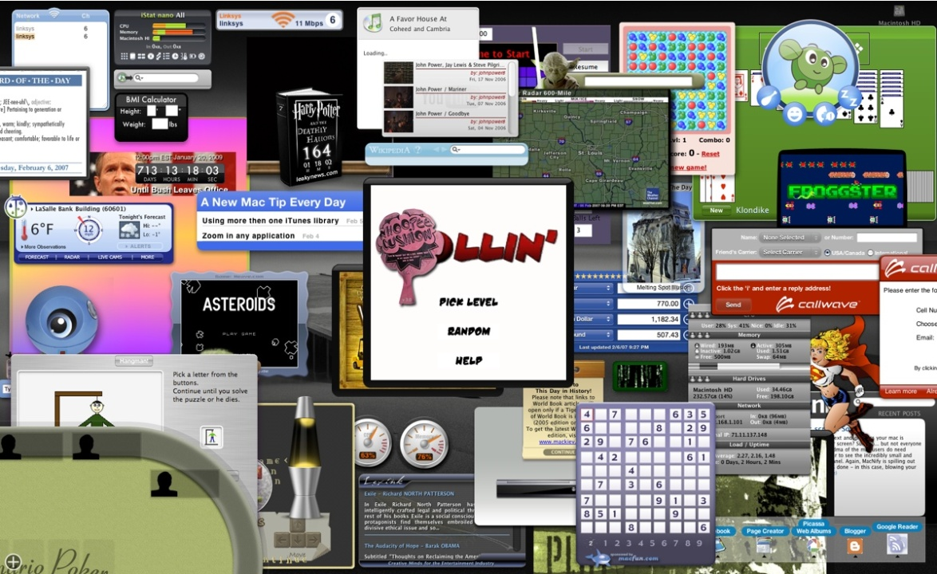
Introducción

Slide 3
Objetivos
Diseñar e implementar una interfaz web que servirá para mostrar y descargar los widgets creados.
Diseñar e implementar cuatro widgets para uso del estudiante en su sitio web o blog.
Evaluar la funcionalidad de la interfaz web y los widgets con ayuda de encuestas realizadas a un grupo de estudiantes.

Slide 4
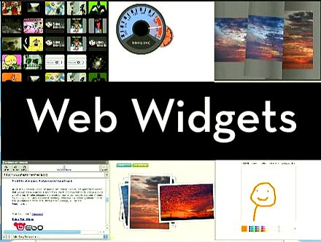
Visión General
Web Widgets

Slide 5
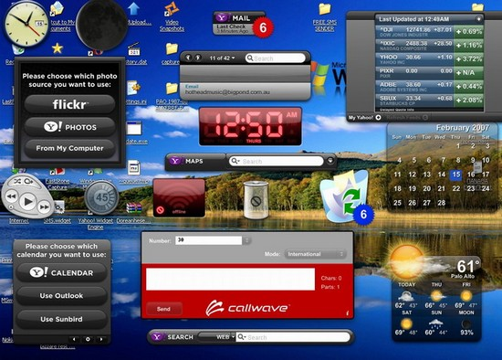
Visión General
Widgets de escritorio

Slide 6
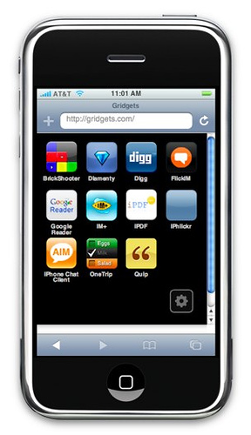
Visión General
Mobil Widgets

Slide 7
Arquitectura de Google Web Toolkit

Slide 8
Componentes básicos de una aplicación desarrollada con GWT
Módulo
Interfaz EntryPoint
Página Host
Clase RootPanel

Slide 9
Funcionalidad
Repositorio de Widgets
Widget Contador de Visitas
Widget Contador de Sesiones
Widget Ranking Académico
Widget Nube de Palabras

Slide 10
Funcionalidad
Repositorio de Widgets
Tiene como finalidad explicar en breves pasos qué es un Widget y cómo cargarlo, así mismo muestra el código de los widgets creados para que sean utilizados por los usuarios.

Slide 11
Funcionalidad
Widget Contador de Sesiones
Permite al usuario conocer de manera visual cuántas veces él ha accedido a su página o blog, mediante la implementación de un cookie que guarda dicho registro.

Slide 12
Funcionalidad
Widget Contador de Visitas
Cuenta la cantidad de usuarios que han visitado el blog del estudiante y funciona capturando la dirección de origen de la página donde esté cargado el Widget, valida que exista dentro de la base de datos para continuar el conteo y en el caso de no existir crea un nuevo registro para dicha página.

Slide 13
Funcionalidad
Widget Ranking Académico
Rango de Notas | Resultados
0 – 39
40 – 59
60 – 79
80 – 100

Slide 14
Funcionalidad
Widget Nube de Palabras
Rango de repetición | Tamaño Letra | Color Letra
0 – 10 | 10 px | Rojo
11 – 20 | 12 px | Verde
21 – 30 | 14 px | Gris
31 – 40 | 16 px | Azul
>= 40 | 18 px | Naranja

Slide 15
Estructura Básica de la Aplicación

Slide 16
Pruebas
http://hobbes:8080/ServerWidget

Slide 17
Resultados
Según la encuesta realizada a un grupo heterogéneo de 32 estudiantes de las diferentes Facultades de la ESPOL, podemos tener como resultados que el 72% de los estudiantes aseguran que sí utilizarían los widgets en su blog.

Slide 18
Resultados
Al 100% de los encuestados les llamó más la atención el Widget Académico y el 18.75% también votó por el Widget Contador de Visitas.

Slide 19
Resultados
En promedio, el 78% lo considera muy fácil de usar.

Slide 20
Resultados
El widget Nube de palabras fue el de mayor votos en lo que respecta a cambios en tipo de letra (21.8%), color de letra (16.6%), Imagen (12.5%) y color de fondo (12.5%). Cabe recalcar que la suma de los porcentajes no da un 100% porque las respuestas fueron de selección múltiple

Slide 21
Resultados
El resultado más expresivo y alentador de esta encuesta es que el 100% de los estudiantes encuestados recomendarían el uso de los Widgets en los blogs.

Slide 22
Conclusiones
De la experiencia adquirida en el desarrollo de aplicaciones web utilizando el Framework GWT podemos concluir que:
Con GWT podemos generar aplicaciones web de manera fácil, rápida y sencilla evitando así todo el proceso de programación en capas y permitiendo la creación de este tipo de aplicaciones en un solo lenguaje como es Java.

Slide 23
Conclusiones
Para crear aplicaciones que permitan cargar, leer y analizar archivos, es mucho mejor trabajar con Eclipse ya que el Framework realiza dichas operaciones de manera exitosa sobre el mismo.
La ejecución de una aplicación en el compilador de GWT es más rápida que la ejecución de la misma aplicación en un browser, ahorrando tiempo de depuración en el desarrollo e implementación.

Slide 24
Recomendaciones
Una manera de difundir información sobre charlas, seminarios, oportunidades de trabajo, etc., se lo podría lograr a través de la creación de una red de publicidad con widgets.
Para incrementar el uso de estas aplicaciones, se recomienda implementar widgets que permitan al estudiante tener información de su interés de forma rápida.

Slide 25
MUCHAS GRACIAS…

